Slide 1
ФЕДЕРАЛЬНОЕ ГОСУДАРСТВЕННОЕ БЮДЖЕТНОЕ ОБРАЗОВАТЕЛЬНОЕ УЧРЕЖДЕНИЕ ВЫСШЕГО ОБРАЗОВАНИЯ
«КРАСНОЯРСКИЙ ГОСУДАРСТВЕННЫЙ МЕДИЦИНСКИЙ УНИВЕРСИТЕТ ИМЕНИ ПРОФЕССОРА В.Ф. ВОЙНО-ЯСЕНЕЦКОГО»
МИНИСТЕРСТВА ЗДРАВООХРАНЕНИЯ РОССИЙСКОЙ ФЕДЕРАЦИИ
ФАРМАЦЕВТИЧЕСКИЙ КОЛЛЕДЖ
Интернет
Лекция №22
«Климактерический период»
для обучающихся по специальности
34.02.01– Сестринское дело
Дударь В. Л.
Красноярск 2020

Slide 2
План лекции
1.Понятия «климакс», «климактерический период», «пременопауза», «менопауза», «постменопауза».
2.Причины возникновения климакса.
3.Изменения, происходящие в организме женщины и мужчины в климактерическом периоде.
4.Особенности протекания климактерического периода у женщин и мужчин.
5.Возможные проблемы женщин и мужчин в течение климактерического периода и пути их решения.

Slide 3
Понятия «климакс», «климактерический период», «пременопауза», «менопауза», «постменопауза».
Климактерический период, кли́макс (от греч.κλῖμαξ — лестница) — период в жизни биологической особи, характеризующийся инволюцией, угасанием функции половой системы, происходящим в связи с возрастными изменениями

Slide 4
Причины возникновения климакса
Климакс - это нормальное явление в жизни женщины, но протекает он со своими особенностями. Происходят компенсаторные реакции, не­обходимые для поддерживания гомеостаза на фоне изме­ненной возрастной перестройки гипоталамических цент­ров. Нарушается ритмическое выделение гормонов — гонадотропинов и эстрогенов. Происходит соответствующая адаптация в нейроэндокринной системе, необходимая для развития гомеостаза. Происходят естественные измене­ния в вегетативной системе, нервной, эндокринной, из­меняются обменные процессы.

Slide 5
Изменение гормонального фона у женщины приводит к инволюционным процессам в репродуктивной системе. Сначала прекращается генеративная, а затем менструальная функция.
Этот период растянут во времени до 10 и более лет.

Slide 6
Периоды климакса
Различают следующие периоды:
-- пременопаузальный – от 45 лет до наступления менопаузы
-- менопауза – последняя менструация, которая в среднем наступает в возрасте 50,8 года.
-- постменопаузальный – начинается после менопаузы, и длится до смерти женщины
Пременопаузальный период и два года после менопаузы называют перименопаузальным периодом

Slide 7
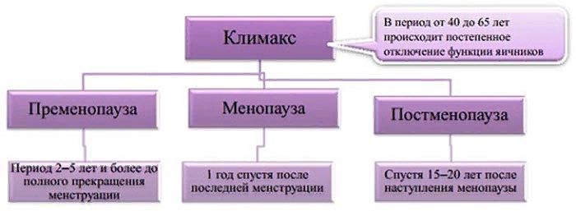

Slide 8
Пременопауза
В первой фазе климактерического периода (фаза климактерической дисфункции яичников – пременопауза) изменение функции яичников характеризуется нерегулярной лютеинизацией фолликулов, снижением секреции прогестерона и эстрогенов, отмечаются нерегулярные менструации. Продолжительность самой менструации становится короче или длиннее, меняется количество кровяных выделений. Нарушается процесс овуляции — созревание и выход яйцеклетки, тем не менее женщина в этот пери­од может забеременеть, что нежелательно в данном воз­расте и для женщины, и для будущего ребенка.

Slide 9
Менопауза
Время после последнего маточного кровотечения, обусловленного влиянием яичниковых гормонов, называется менопаузой. (второй период).

Slide 10
Постменопауза
Третий период – постменопауза характеризуется полным прекращением функции желтого тела на фоне значительного снижения продукции эстрогенов. Этот период можно разделить на две фазы: ранняя и поздняя.

Slide 11
Менопауза
ПОСЛЕ 40 ЛЕТ | ПОСЛЕ 50 ЛЕТ | ПОСЛЕ 60 ЛЕТ
Приливы жара, ночная потливость
Нарушения сна
Нерегулярные и обильные менструации
Снижение настроения, раздражительность
 | Сухость и жжение во влагалище
 | Нарушение мочеиспускания
 |  | Остеопороз
 |  | Сердечно-сосудистые заболевания

Slide 12
В ранней постменопаузе отмечается остаточная секреция эстрогенов в тканях яичника.
В поздней – небольшая часть эстрогенов образуется вне яичниковой ткани: в подкожно-жировой клетчатке и желудочно-кишечно-печеночном комплексе.

Slide 13
Факторы риска
Факторы, определяющие физиологическое течение климактерического периода:
- неотягощенная наследственность;
- благоприятный преморбидный фон;
- своевременное излечение инфекционных заболеваний;
- рациональная организация труда и отдыха;
- отсутствие профессиональных вредностей;
- профилактика ожирения (в течение всей жизни);
- занятия физкультурой (в течение всей жизни);
- нормальное течение беременности и родов.

Slide 14
Обычные симптомы климакса
- неожиданный прилив крови и ночное потение;
- частое сердцебиение;
- бессонница или тревожный сон;
- дрожание конечностей или их покалывание;
- онемение пальцев и конечностей;
- головокружение;
- мышечные и общие боли;
- резкое изменение настроение;

Slide 15
- напряжённость, раздражительность, утомление, подавленность, обеспокоенность.
- ощущение мурашек по коже;
- недостаток воздуха и отдышка;
- головная боль;
- сухость слизистой глаз;
- ощущение жжения и сухости во рту;
- неприятные вкусовые ощущения;
- забывчивость;
- депрессия;
- чувство непонимания окружающих.

Slide 16
Климакс проявляется в0 виде вегетососудистых, нервно-психических и обменно-эндокринных нарушений. Появ­ляются приливы жара к голове и верхней части тела, головокружения, бес­сонница, головная боль, раздражительность и т.д. По­этому этот период жизни должен протекать под наблюдением акушера-гинеколога, который вовремя даст советы и при необходимости назначит лечение.

Slide 17
Климактерический синдром
Патологически про­текающий климактерический период, заболевание, тре­бующее лечения, называется климактерическим синдромом.
Климактерический синдром — это симптомокомплекс, развивающийся в период климакса и характеризующийся выраженными нарушениями со стороны различных органов и систем.

Slide 18
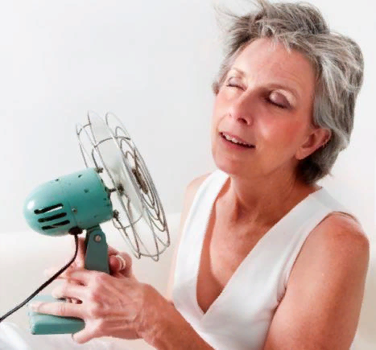
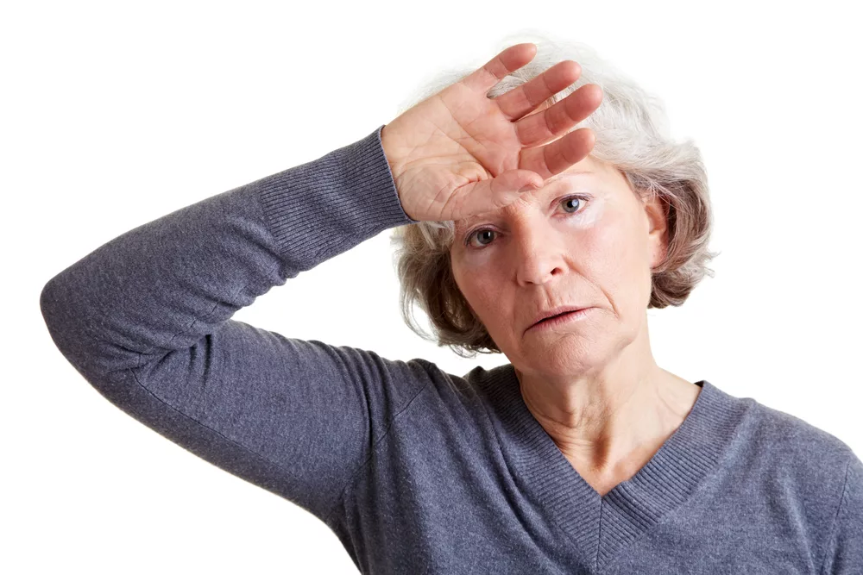
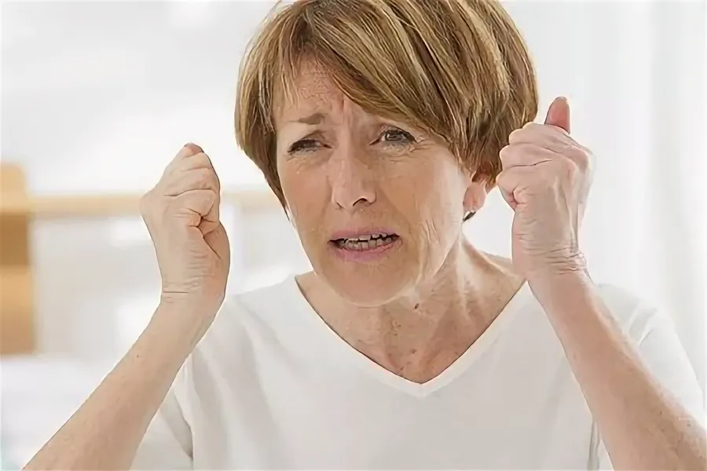
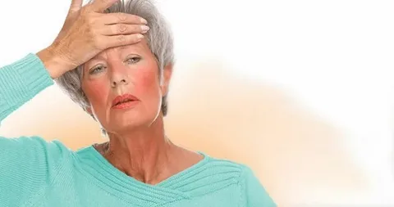

Slide 19
Наиболее часто эти изменения происходят в вегета­тивной, сердечно-сосудистой системах (приливы жара к голове, потливость, сердцебиения, головная боль, боли в области сердца, головокружение, чувство онемения в ко­нечностях). Нередко проявляется нервно-психическими расстройствами (раз­дражительность, плаксивость, бессонница, ослабление памяти, плохое настроение, состояние депрессии, стра­ха, быстрая утомляемость, зрительные и слуховые гал­люцинации), обменно-эндокринными нарушениями (ожи­рение, боли в суставах и конечностях, атеросклероз, остеопороз). Эти симптомы могут встречаться в различных сочетаниях.

Slide 20
Клиническая характеристика климактерических расстройств.
1 группа | Вазомоторные Эмоционально-психические | Приливы жара, повышенная потливость, головные боли, гипотония или гипертония, ознобы, сердцебиения. Раздражительность, сонливость, слабость, беспокойство, депрессия, забывчивость, невнимательность, снижение либидо

Slide 21
2 группа | Уро-генитальные Кожа и ее придатки | Сухость во влагалище, боль при половом сношении, зуд и жжение, уретральный синдром (учащенное мочеиспускание) Сухость, ломкость ногтей, морщины, сухость и выпадение волос.
3 группа | Поздние обменные нарушения | Остеопороз, сердечно-сосудистые заболевания

Slide 22
Климактерический синдром можно рассматривать как болезнь адаптации. Функциональное состояние системы ги­поталамус — гипофиз — надпочечники оказалось неполно­ценным при осуществлении компенсаторных реакций. Кли­мактерический синдром часто наблюдается у женщин эмо­ционально неуравновешенных, перенесших стрессовые си­туации, страдающих хроническими заболеваниями.
Причиной возникновения заболевания могут быть абор­ты, бесплодие, нарушения менструального цикла и т.д.

Slide 23
В климактерическом периоде надо обратить особое внимание на гиги­енические мероприятия, гигиену половых органов.
Большое значение имеет правильный режим дня, где отведено время сну, прогулкам, занятиям физкультурой и спортом, развлечениям, водным процедурам.

Slide 24
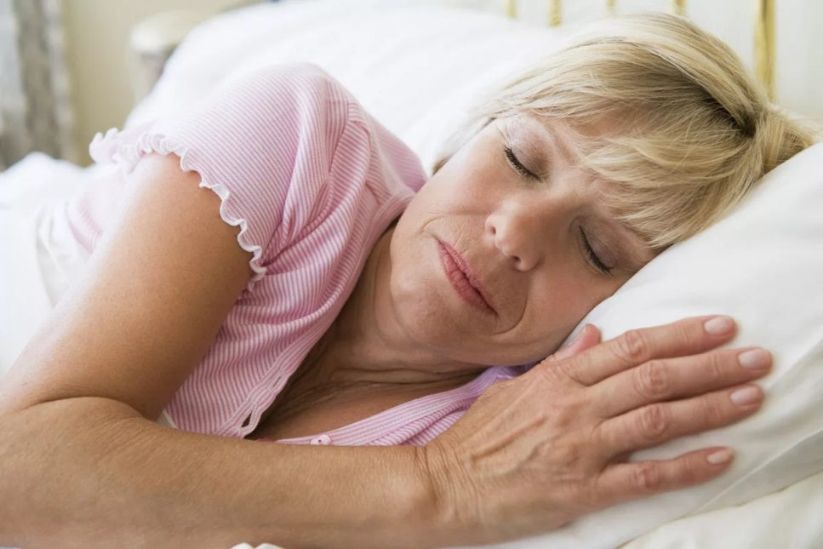
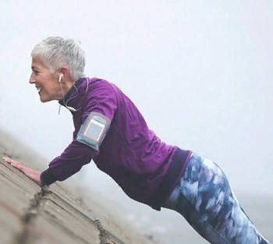

Slide 25
Питание в климактерическом периоде
Следует обратить внимание на питание, диета молочно-растительная, витамины группы В, С, Е. Исключить из питания пряности, шоколад, так как они вызывают прилив крови к половым органам. Необходимо полностью отказаться от алкоголя, курения.

Slide 26
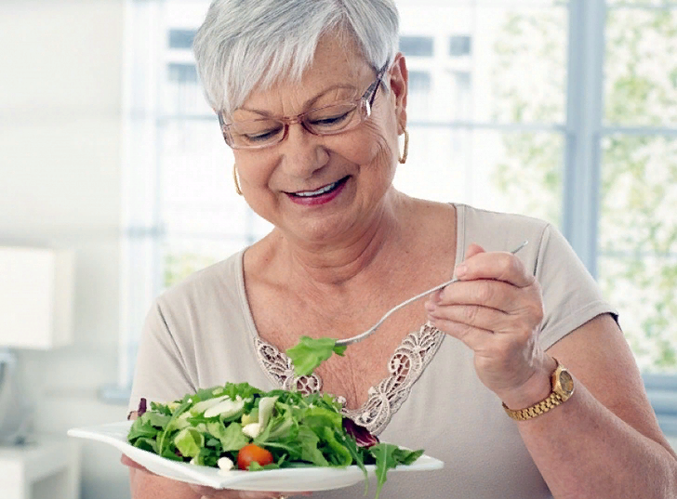
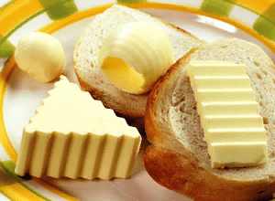
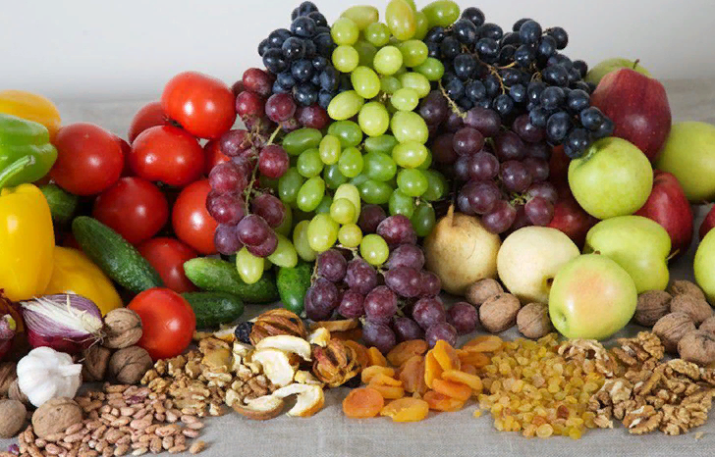
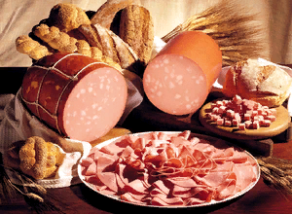

Slide 27
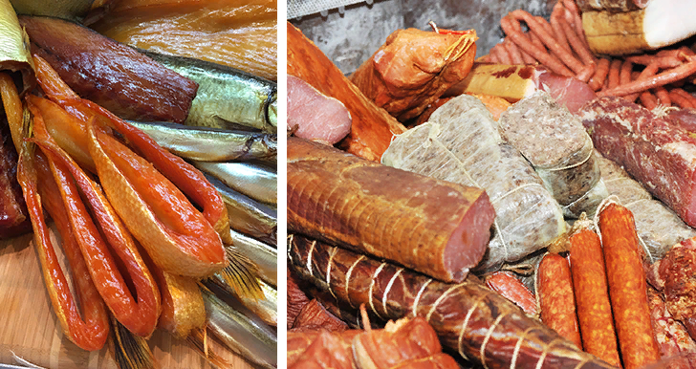
Продукты, от которых лучше отказаться

Slide 28
В рассматриваемый период в жизни женщин происхо­дит несколько важных событий, которые могут в значи­тельной степени повлиять на темпы ее старения.
Поскольку каждая женщина имеет свою генетическую программу, ведет индивидуальный образ жизни и испы­тывает в течение жизни воздействие самых разных фак­торов, то и эти события могут влиять на нее также по-разному.

Slide 29
Психологические пробдемы
В период климакса (45—55 лет) муж (который обычно старше жены) уходит на пенсию, дети покидают родитель­ский дом. Психологи называют чувство пустоты, которое переживает мать, «синдромом опустошения гнезда».
В 55—57 лет женщина выходит на пенсию, она может стать бабушкой, а так как женщины живут дольше муж­чин, то они и вдовеют раньше.
Мужчины должны в этот период быть особенно дели­катными, нежными и внимательными.

Slide 31
Переходный период у мужчин (климакс)
Мужской климакс является естественным физиологическим процессом, характеризующимся угасанием репродуктивной функции, с довольно широкими возрастными рамками. Так, климакс у мужчин может наступить в возрасте от 40 (ранний климакс) до 70 (поздний климакс) лет. В этот период происходит комплексная перестройка функционирования всех систем организма, развивается гиподинамия половых желез (недостаточность секреции половых гормонов). В период мужского климакса наблюдается нарушение функционирования цепи «гипоталамус – гипофиз – яички», которая полностью регулирует продукцию половых гормонов – андрогенов (стероидных гормонов, продуцируемых половыми железами). Это нарушение, в свою очередь, влечет изменение гормонального баланса организма.

Slide 32
Андропауза
Именно изменением уровня андрогенов было обусловлено введение такого термина как андропауза, обозначающего снижение уровня мужских половых гормонов. Однако многие специалисты предпочитают применять термин «частичная андрогенная недостаточность пожилых мужчин». Исследования показали, что в период от 30 до 40 лет в мужском организме происходит снижение выработки андрогенов на 1 – 3%. После 40 лет этот процесс значительно ускоряется. К 80 годам уровень половых гормонов у мужчин в среднем на 40-50% ниже физиологической нормы для поддержания нормальной половой и репродуктивной функции.

Slide 33
Факторы, способствующие раннему наступлению мужского климакса
Инфекционно-воспалительные заболевания половых органов,
ЗППП (латентные или в анамнезе);
Новообразования яичек злокачественного и доброкачественного характера;
Влияние токсических веществ на организм в целом;
Нарушение циркуляции крови в яичках и кровоснабжения тестикул;
Радиоактивное облучение.

Slide 34
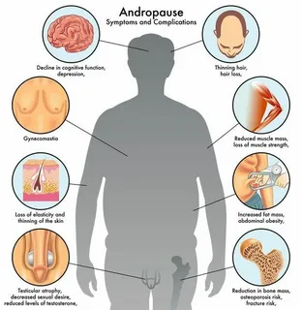

Slide 35
Общие симптомы мужского климакса
Повышенная утомляемость;
Раздражительность;
Мнительность;
Головокружение;
Бессонница;
Депрессивные состояния;
Повышенное потоотделение.

Slide 36
Специфические симптомы климакса у мужчин
Нарушение сердечной функции – развитие аритмии, учащенное сердцебиение;
Приливы – покраснение кожи лица, шеи, рук;
Ощутимые изменения артериального давления;
Сильные головные боли;
Одышка, ощущение нехватки воздуха.

Slide 37
Вегетативно-психические нарушения
Деревенеют пальцы, мерзнут ноги — все это типичные для данного периода явления. Быва­ет, им сопутствуют мучения психического свойства: страх, беспокойство, неуверенность в своих силах. Мужчины в этот период любой ценой хотят переломить, превозмочь себя, не учитывая запаса имеющихся сил. Именно у муж­чин в этом возрасте ухудшается работа органов кровооб­ращения, наступает сердечная недостаточность.

Slide 38
Гигиена переходного периода у мужчин
В гигиену переходного периода у мужчин в первую очередь входит упорядочение своего образа жизни. Пра­вильный режим складывается из следующих основных компонентов: разумное чередование труда и отдыха, ум­ственной деятельности и физических нагрузок, рациональ­ное питание, а также состояние эмоционального комфор­та, которое несовместимо с недосыпанием, нервными пе­регрузками, длительными стрессами.

Slide 39
Половая жизнь в переходном периоде
Половую жизнь в переходном периоде следует считать и нормальным явлением. Будучи совершенно естественной, она не должна вызывать никакого чувства стыда и вины. Половая активность в этот период не дол­жна служить источником каких-либо внутренних конф­ликтов или недоразумений на патологию.

Slide 40
Проблемы у мужчин в переходном периоде
По меньшей мере каждый четвертый мужчина в так называемом опасном возрасти пытается выйти из кризи­са и доказать себе, что старость еще очень далеко. Он ищет новую подругу жизни, намного моложе его. Как ни странно, такие мужчины стареют быстрее. После пе­риода игры в молодого наступает быстрый надлом.

Slide 41
Пути решения проблем
Роль жены в это время исключительно сложна. Хотя она и сама стареет и чувствует себя не лучше, тем не менее должна будить к себе интерес, сохранять привлекатель­ность, оставаться женщиной. Ни в коем случае нельзя давать волю разгулявшимся нервам. Это серьезное ис­пытание для обоих супругов, и пройти через него надо мудро, рука об руку. Но прежде всего надо чаще и в большей степени, чем раньше находить время друг для друга. Ведь дети уже выросли. Общий интерес к физи­ческому совершенству еще больше сблизит супругов, поможет наладить отношения.

Slide 44
Роль медицинского работника
Роль медицинского работника по охране репродуктив­ного и соматического здоровья мужчины и женщины в переходный период велика, надо вести большую санитарно-просветительную работу с данной категорией, выяв­лять проблемы, помогать их разрешать, направлять сво­их пациентов к другим специалистам на консультацию. Большую роль здесь играют женская консультация, цен­тры планирования семьи, социологические кабинеты «Се­мья и брак».

Slide 46
Контрольные вопросы
1.Дайте определение понятия «климакс», «климактерический период», «пременопауза», «менопауза», «постменопауза».
2.Опишите причины возникновения климакса.
3.Перечислите изменения, происходящие в организме женщины и мужчины в климактерическом периоде.
4. Опишите особенности протекания климактерического периода у женщин и мужчин.
5.Перечислите возможные проблемы женщин и мужчин в течение климактерического периода и пути их решения.

